Slide 1


FRANCOSKA REVOLUCIJA
https://www.youtube.com/watch?v=wXsZbkt0yqo

Slide 2
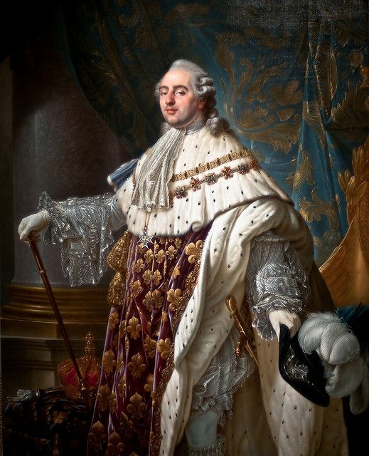
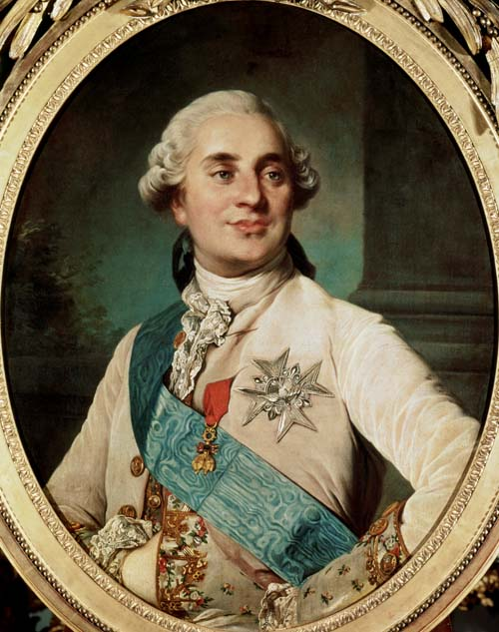
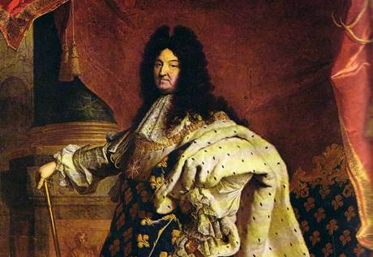
Odstranili so Ludvika XVI., ki se ni mogel primerjati s prejšnjim kraljem Ludvikom XIV.

Slide 3

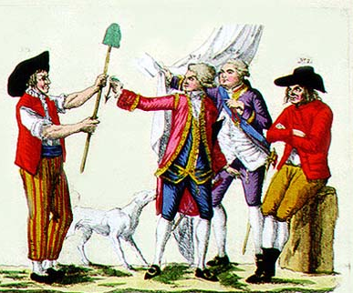
SVOBODA, ENAKOST,
BRATSTVO

Slide 4

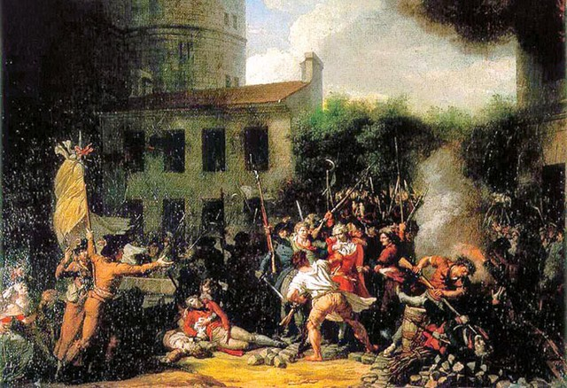
Vzroki:
Visoki davki,
omejevanje zemlje,
veliko zapravljanje kraljev,
slaba letina.
Revni so stradali

Slide 5
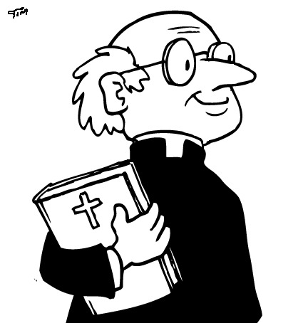
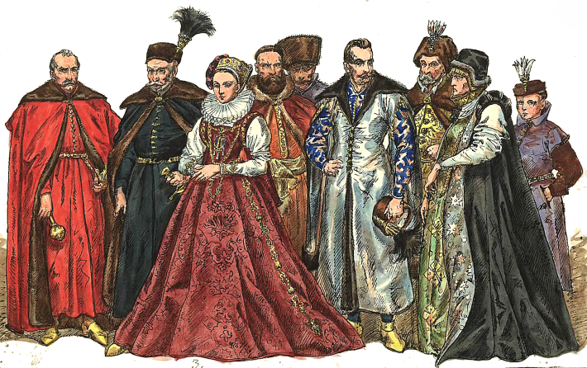
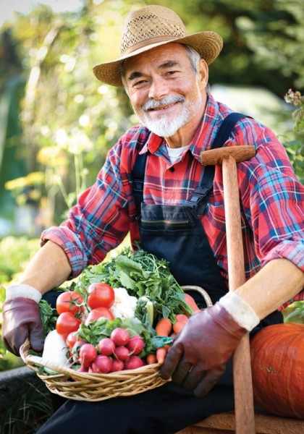

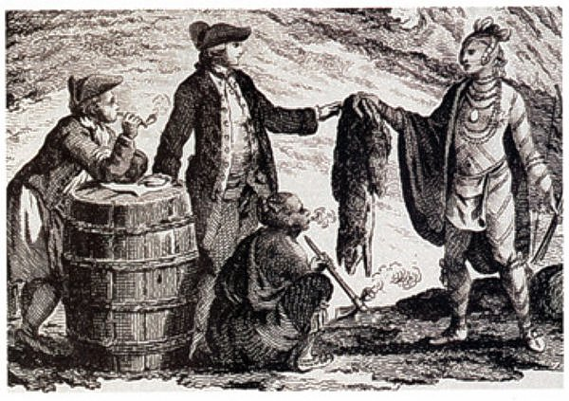
Francoski stanovi
1. stan: duhovščina
2. stan: plemstvo
3. stan:

Slide 6
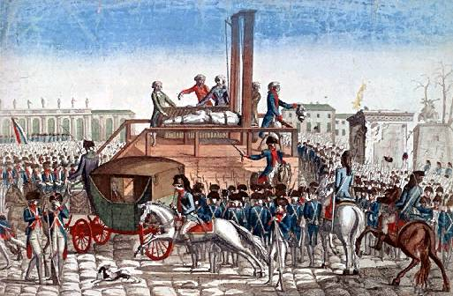
POTEK REVOLUCIJE
Potekala v 3 delih.
1. del (1789-1791)
2. del (1791-1793)
3. del (1793-1794) ali vladavina terorja

Slide 7
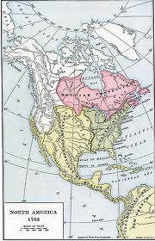
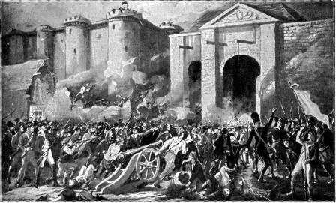
1. DEL – Revolucija se začne (14.julij 1789)
Ludvik XVI. zavrne sklepe narodne skupščine in zbira vojsko.
Parižani so napadli in zavzeli kraljevo trdnjavo (Bastilija).
Plemiške družine so se začele izseljevati in delovati proti revoluciji. Nezaupanje, nadzori in aretacije so se krepili.
Ustanovitev narodne garde.

Slide 8
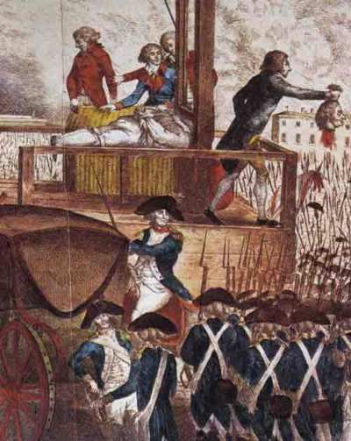
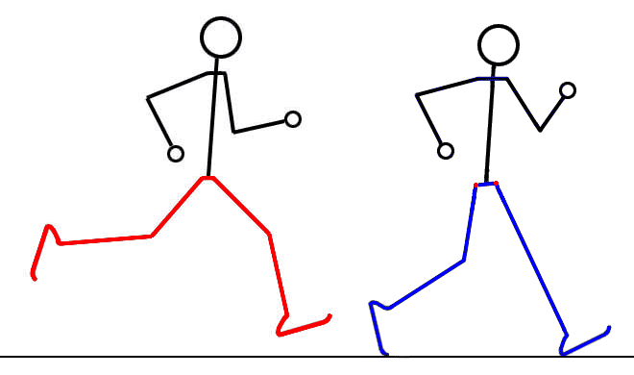
2. DEL
Francija postane republika.
Ludviku XVI. sodijo z giljotino.
Duhovščina se razcepi.
Poskus pobega Ludvika XVI.

Slide 9
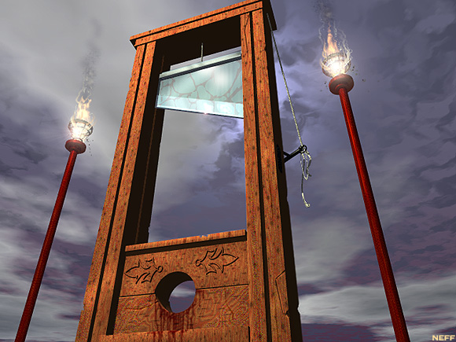
3. DEL – VLADAVINA TERORJA
Začne se z uvedbo diktature.
Maksimillian Robespierre vodi republike.
Zaradi porazov -> veliko pomanjkanje in nezadovoljstvo.
Smrtna kazen postane glavno orožje revolucije.

